Slide 1
1
1
2
مراجعة
الدرس 8
الدرس 7
الدرس 6
الدرس 5

Slide 2



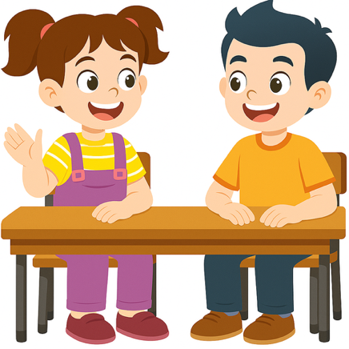

أيقونات توجيهية
توجيهات الأستاذ(ة)
تعيين تلميذ للإجابة
المرور بين الصفوف
عرض فيديو
المرور للشريحة الموالية بعد عرض الفيديو
العمل في ثنائيات

Slide 3

برمجة الأسبوع الثاني
(ة)خاص بالأستاذ
الدرس 6
الدرس 5
قِراءَةُ وَ كِتابَةُ الْأَعْدادِ مِنْ 1 إِلى 9
عَدُّ و تعداد عَناصِرِ مَجْموعَةٍ مِنْ 1 إِلى 9
الدرس 8
الدرس 7
مقارنة عدد عناصر مجموعات
العددان 0 و10
مراجعة
مُراجَعَةُ دُروسِ الْأُسْبوعِ الثاني

Slide 4
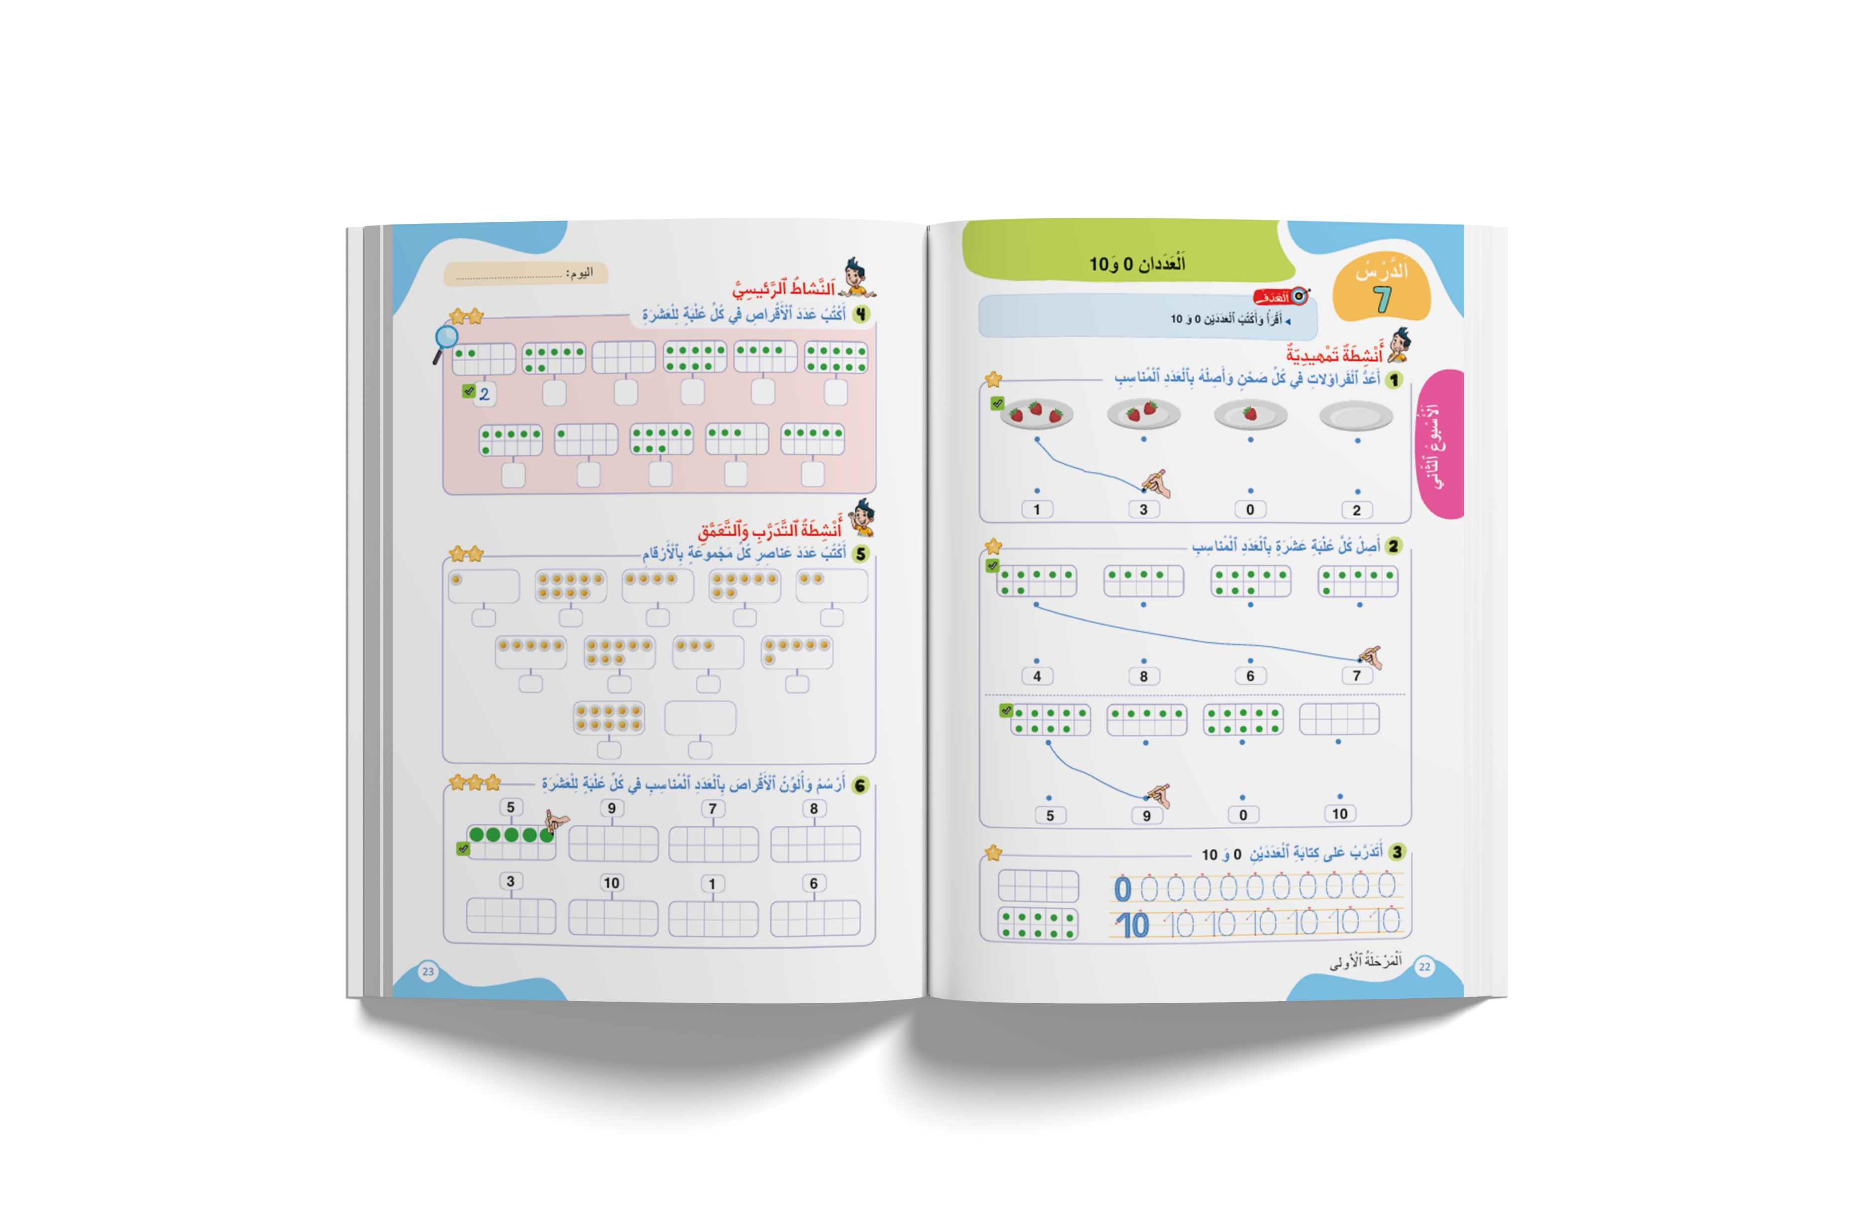
درس اليوم
(ة)خاص بالأستاذ
العددان 0 و10

Slide 5
(ة)خاص بالأستاذ
مراحل الدرس
1
افتتاح الدرس
1
15
1
2
نمذجة
10
1
ممارسة موجهة
3
15
1
ممارسة مستقلة
4
12
1
اختتام الدرس
5
3

Slide 6
(ة)خاص بالأستاذ
عند نهاية الدرس
على الأقل 80% من المتعلمين سيكونون قادرين على:
قراءة و كتابة العددين 0 و10

Slide 7

(ة)خاص بالأستاذ
افتتاح الدرس
1
تصحيح الواجبات المنزلية
تفكيك العدد 5
أنشطة تمهيدية
1

Slide 8




مرحباً سنتابع درسا جديدا مع مجد وندى

Slide 9
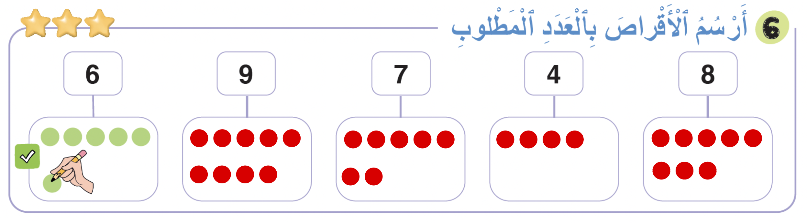
خذوا كراساتكم ، صححوا النشاط رقم 6 الصفحة 21

Slide 10
(ة)خاص بالأستاذ
افتتاح الدرس
1
تصحيح الواجبات المنزلية
تفكيك العدد 5
أنشطة تمهيدية

Slide 11


خذوا ألواحكم. سنكمل تفكيك العدد 5

Slide 12
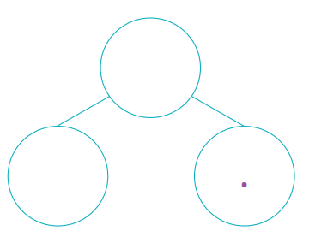
اكتبوا على الألواح العدد الناقص في التفكيك.
5
1

Slide 13
ارفعوا الألواح

Slide 14
صححوا :العدد 5 هو 1و4 .
5
1
4

Slide 15
اكتبوا على الألواح العدد الناقص في التفكيك.
5
2

Slide 16
ارفعوا الألواح

Slide 17
صححوا : العدد 5 هو 2 و3 .
5
2
3

Slide 18
اكتبوا على الألواح العدد الناقص في التفكيك.
5
3

Slide 19
ارفعوا الألواح

Slide 20
صححوا : العدد 5 هو 3 و2.
5
3
2

Slide 21
اكتبوا على الألواح العدد الناقص في التفكيك.
5
4

Slide 22
ارفعوا الألواح

Slide 23
صححوا : العدد 5 هو 4 و1.
5
4
1

Slide 24
(ة)خاص بالأستاذ
افتتاح الدرس
1
تصحيح الواجبات المنزلية
تفكيك العدد 5
أنشطة تمهيدية

Slide 25

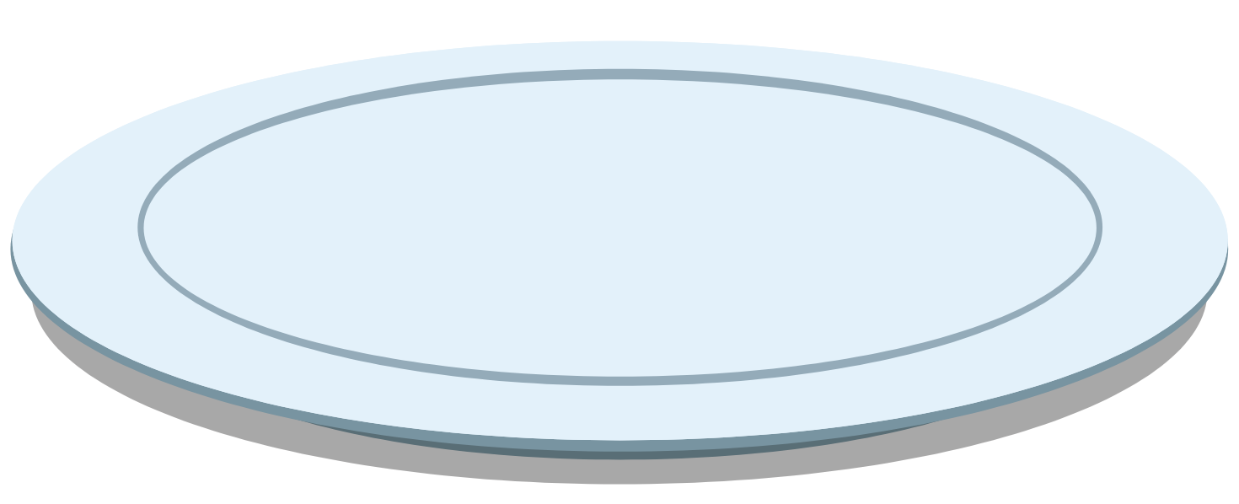
كم عدد الفرولات بالصحن؟ نعد معا : 1 2 3 4 5 6 7 8 9

Slide 26
اكتبوا 9 على الألواح

Slide 27
ارفعوا الألواح

Slide 28
صححوا
9

Slide 29
كم عدد الفراولات في هذا الصحن؟ اكتبوا عدد الفراولات على الألواح

Slide 30
ارفعوا الألواح

Slide 31
صححوا في الصحن 8 فراولات
8

Slide 32
أكتبوا عدد الفراولات في الصحن

Slide 33
ارفعوا الألواح

Slide 34
صححوا – عدد الفراولات سبعة
7

Slide 35
(ة)خاص بالأستاذ
نمذجة
2
قراءة و كتابة العددين 0 و10

Slide 36
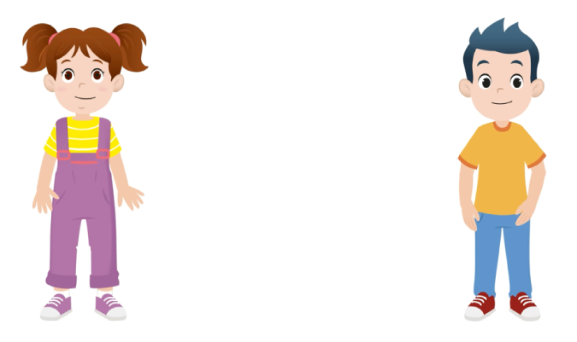
انتبهوا الآن ، سنتعلم مع ندى و مجد قراءة و كتابة العددين 0 و10

Slide 37
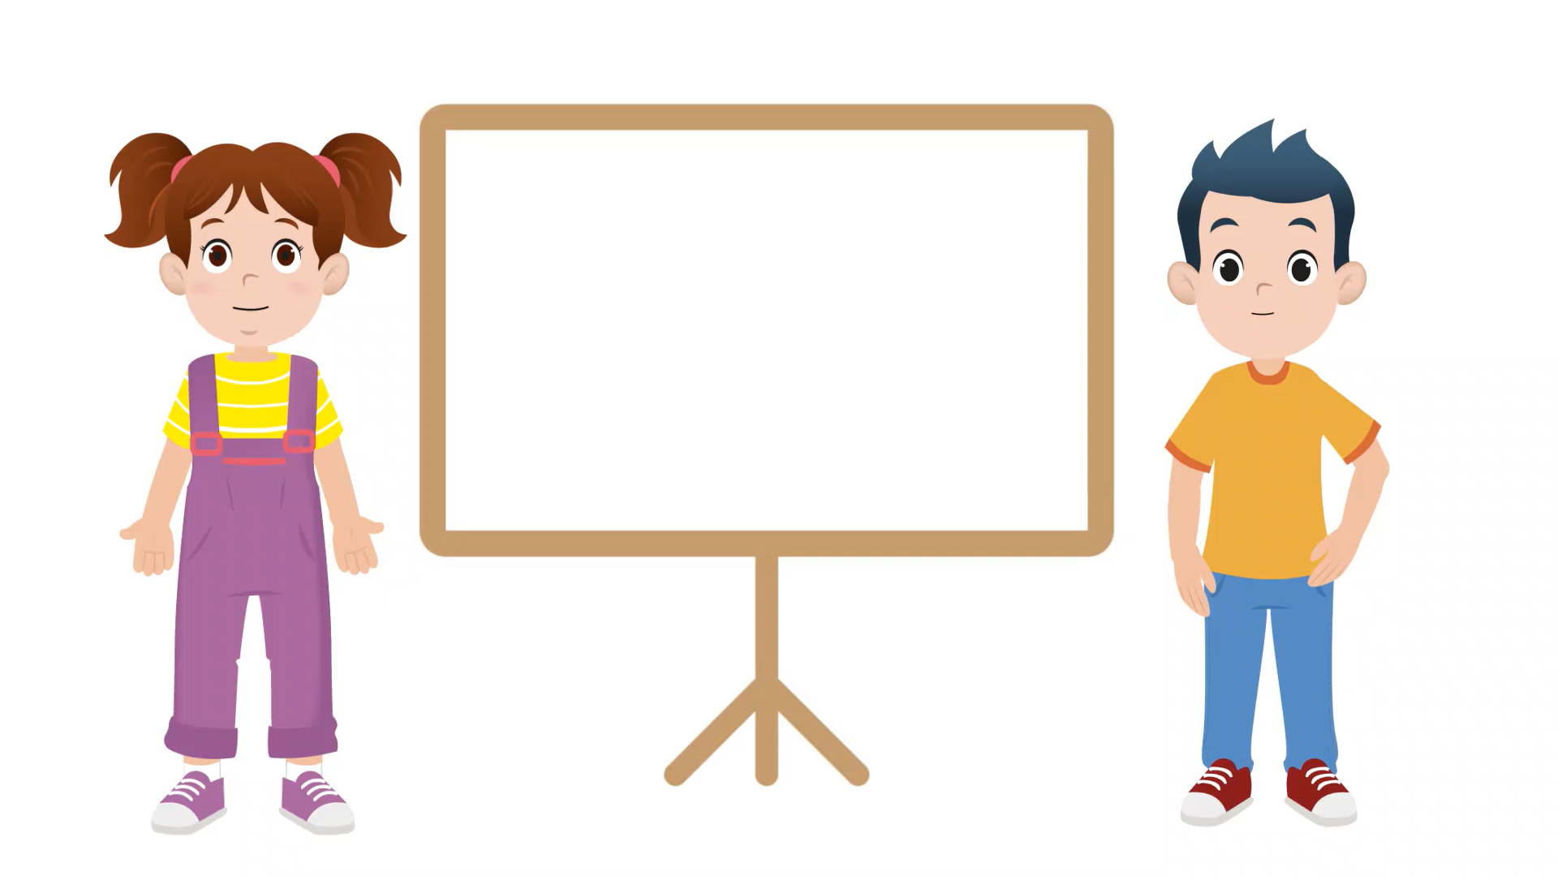
عرض فيديو النمذجة.

Slide 38
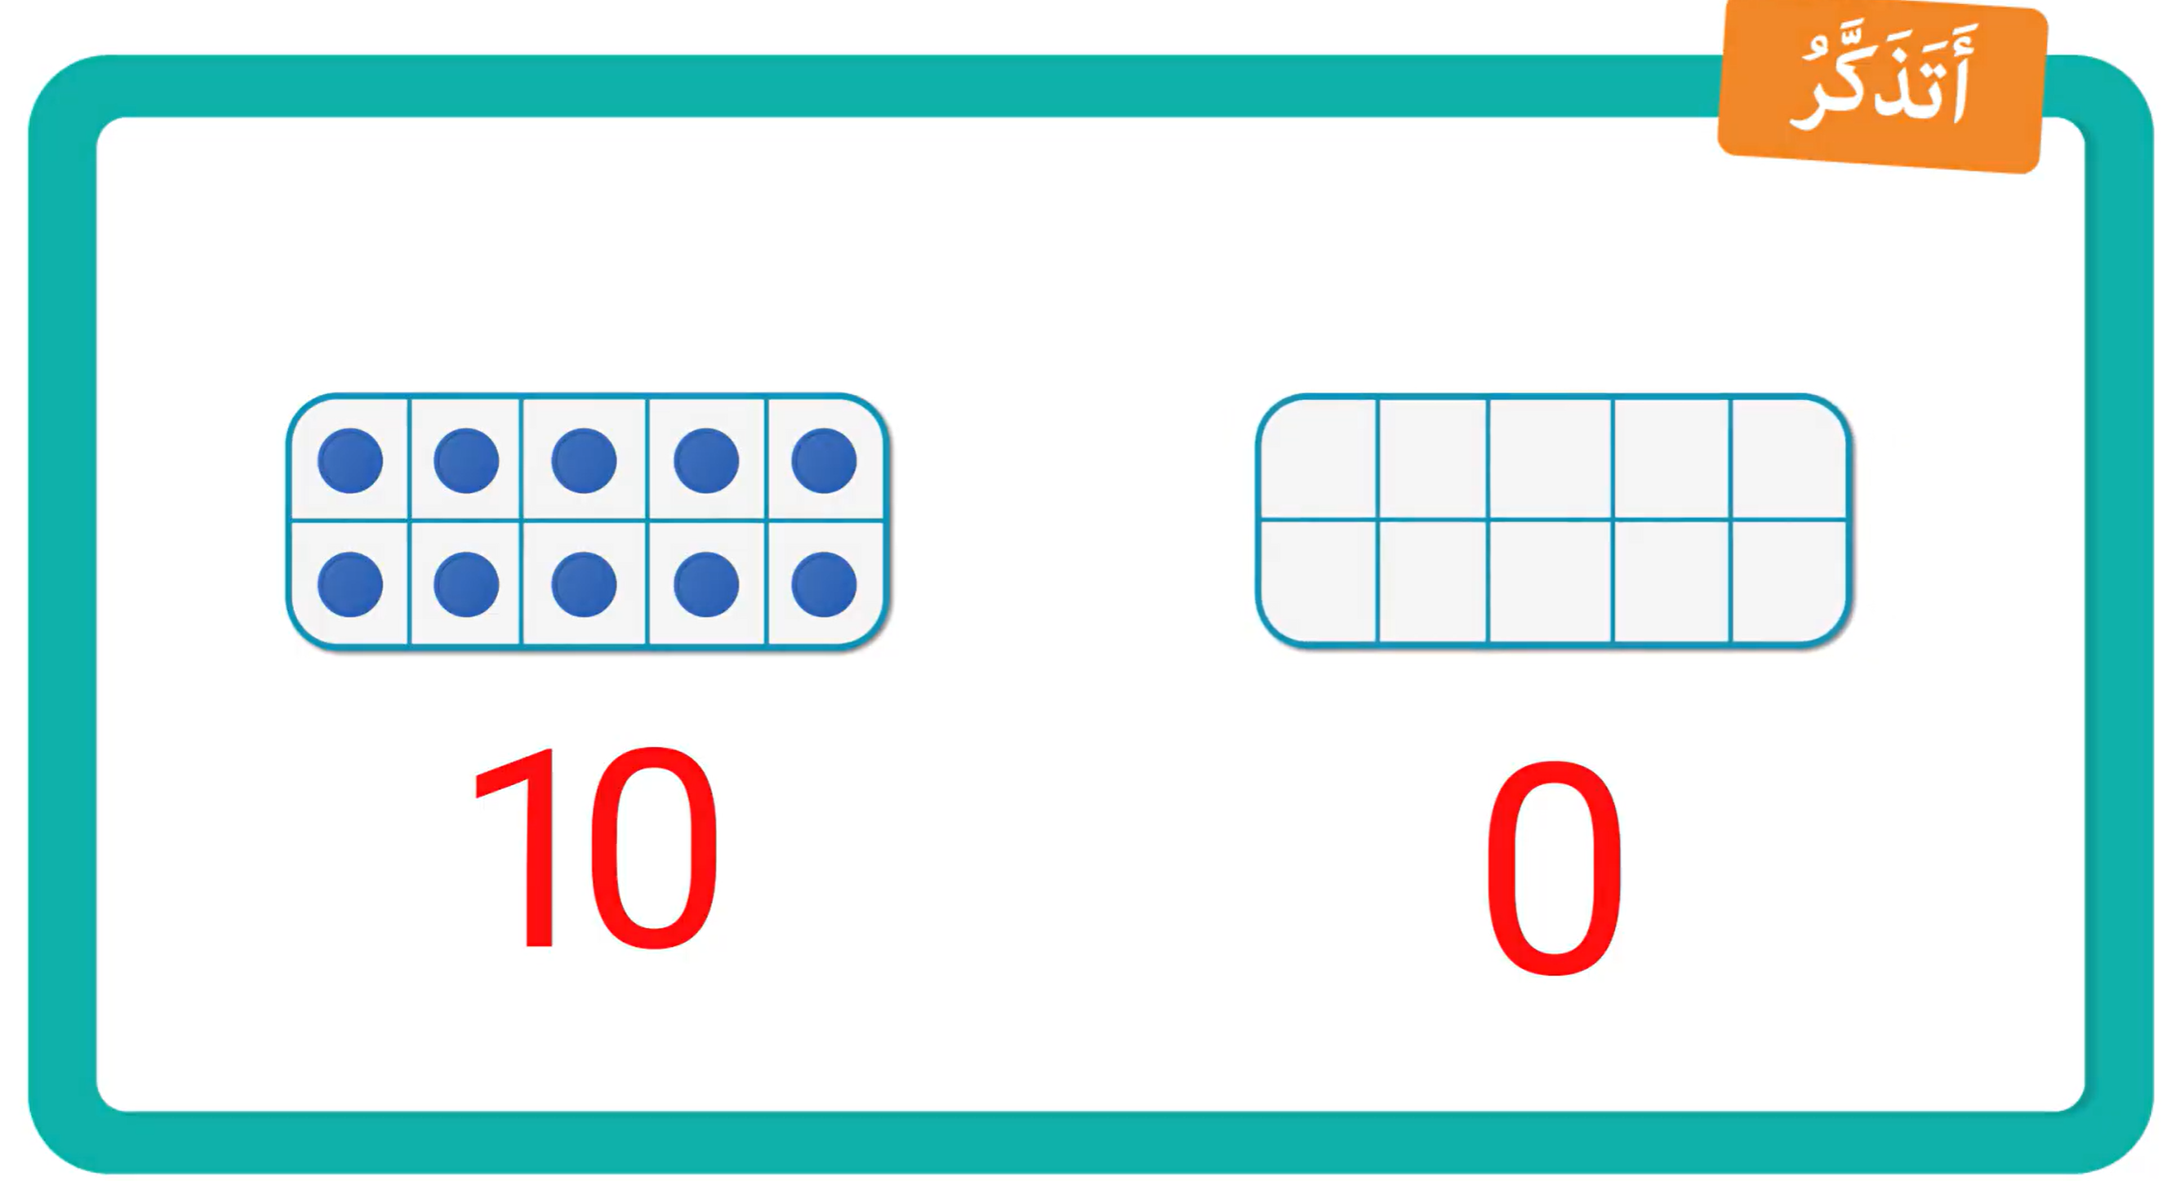
من يقرأ العددين؟

Slide 39
(ة)خاص بالأستاذ
ممارسة موجهة
3
النشاط 1
النشاط 2
النشاط 3

Slide 40
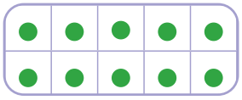

انتبهوا ، سننجز هذا النشاط مثل مجد وندى خطوة خطوة.

Slide 41

ماذا نفعل في الخطوة الأولى؟
أكتب العدد
3
أقول العدد
2
أعدُّ
1

Slide 42
من يقوم إلى السبورة ليعد الأقراص في علبة العشرة؟
أكتب العدد
3
أقول العدد
2
أعدُّ
1

Slide 43
ماذا نفعل في الخطوة الثانية؟
أكتب العدد
3
أقول العدد
2
أعدُّ
1

Slide 44
من يقول عدد الأقراص في العلبة؟
أكتب العدد
3
أقول العدد
2
أعدُّ
1

Slide 45
ماذا نفعل في الخطوة الثالثة؟
أكتب العدد
3
أقول العدد
2
أعدُّ
1

Slide 46
اكتبوا على الألواح عدد الأقراص في علبة العشرة؟
أكتب العدد
3
أقول العدد
2
أعدُّ
1

Slide 47
ارفعوا الألواح.

Slide 48
صححوا : لدينا 10 أقراص ، نكتب 10 بالأرقام هكذا.
أكتب العدد
3
أقول العدد
2
أعدُّ
1
10

Slide 49
(ة)خاص بالأستاذ
ممارسة موجهة
3
النشاط 1
النشاط 2
النشاط 3

Slide 50
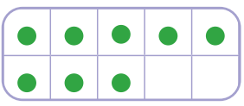

اكتبوا بالأرقام عدد الأقراص في علبة العشرة.

Slide 51
ارفعوا الألواح.

Slide 52
صححوا: 8 أقراص . من يمر إلى السبورة ليشرح لنا كيف توصل للجواب؟
9
8

Slide 53
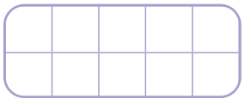
اكتبوا بالأرقام عدد الأقراص في علبة العشرة.

Slide 54
ارفعوا الألواح.

Slide 55
صححوا : لا يوجد أي قرص في العلبة أي صفر قرص ، نكتب العدد 0 بالأرقام هكذا.
0

Slide 56
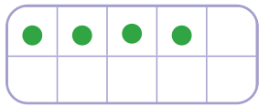
اكتبوا بالأرقام عدد الأقراص في علبة العشرة

Slide 57
ارفعوا الألواح

Slide 58
صححوا :4 أقراص ، من يشرح لنا كيف توصل للجواب ؟
4

Slide 59
(ة)خاص بالأستاذ
ممارسة موجهة
3
النشاط 1
النشاط 2
النشاط 3

Slide 60
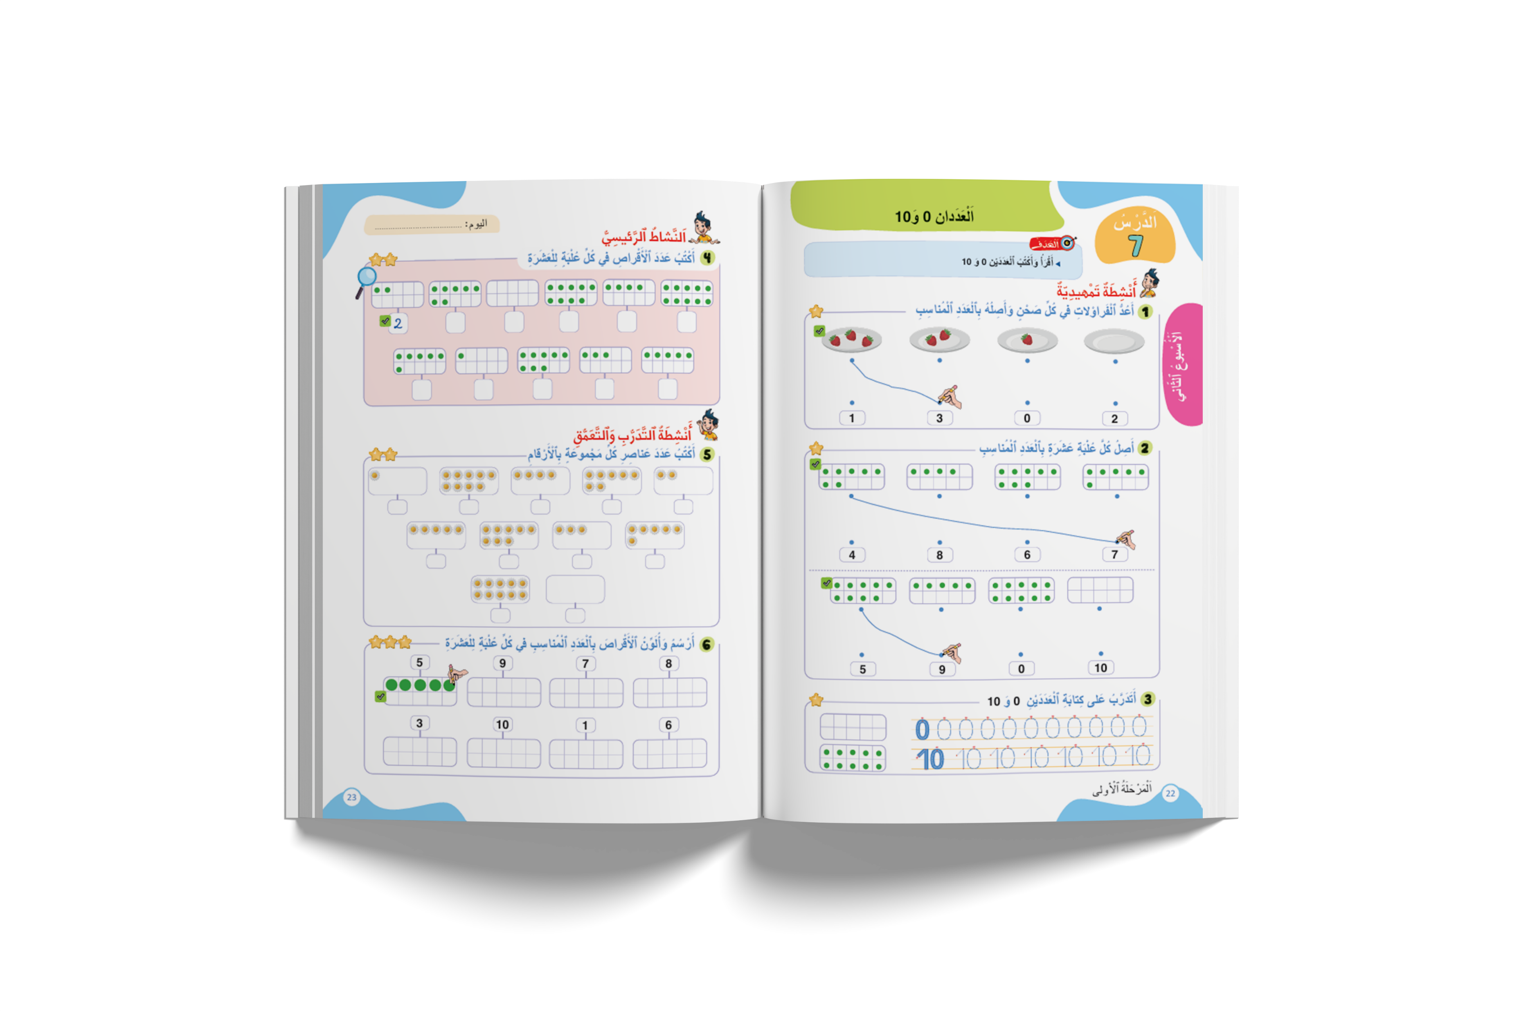
الآن خذوا كراساتكم الصفحة 23 النشاط رقم 4. سنطبق ما تعلمناه ، سأشرح لكم التعليمة. انتظروا الانطلاقة

Slide 61

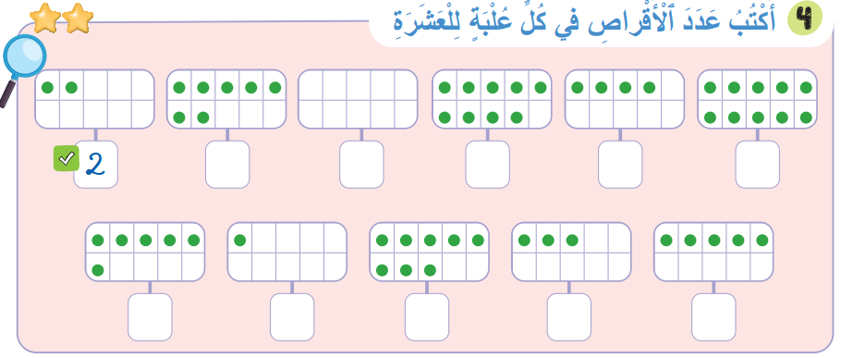

لديكم 6 دقائق للإنجاز؛ سأمر بين الصفوف لمساعدتكم؛
6

Slide 62
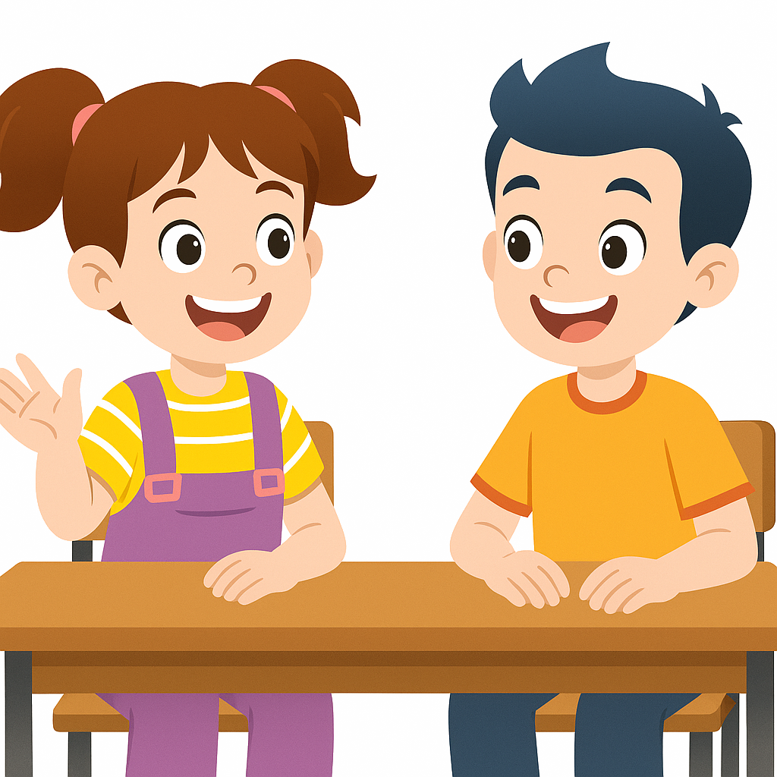
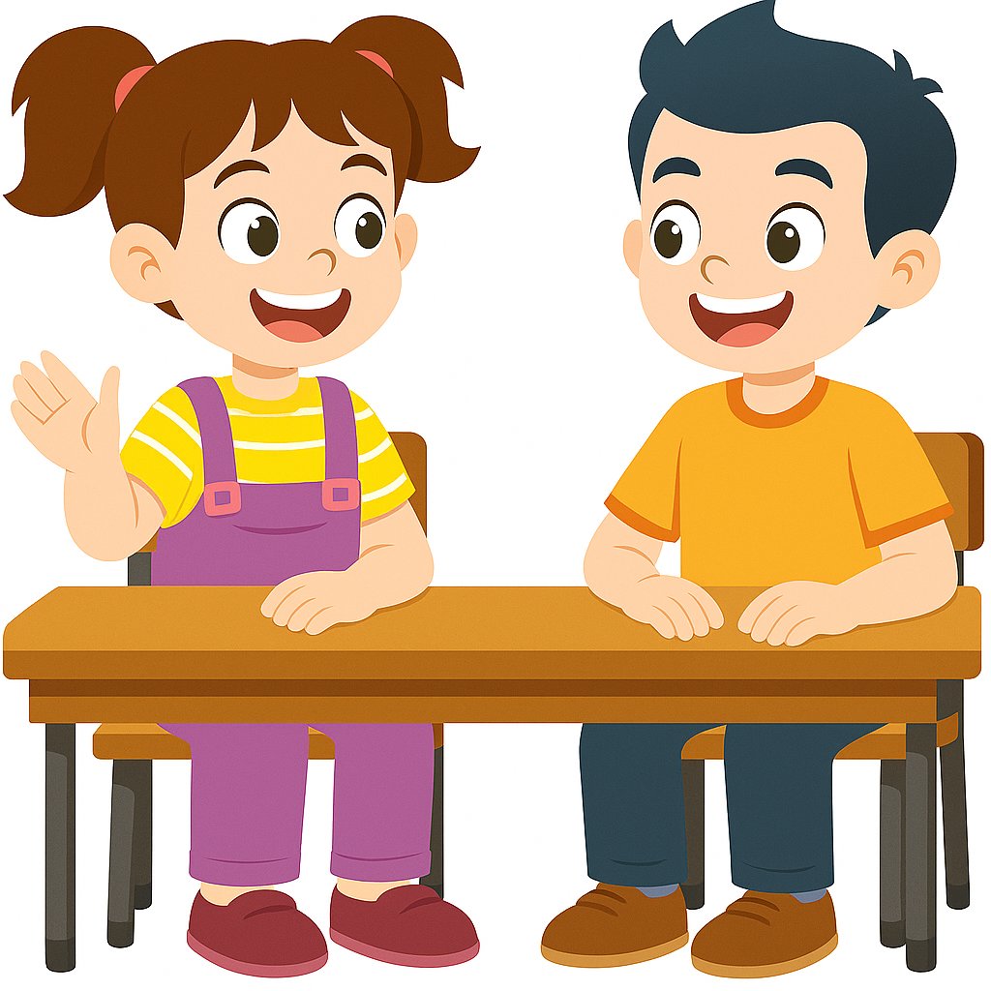
الآن بعد الإنجاز الفردي ستشتغلون في ثنائيات. كل واحد يقارن إنجازه مع إنجاز زميله،

Slide 63
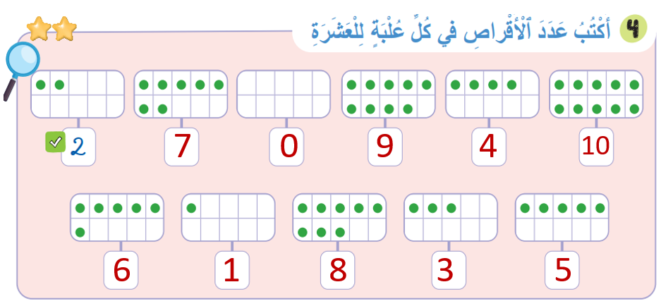
صححوا

Slide 64
(ة)خاص بالأستاذ
ممارسة مستقلة
4
أنجز بمفردي

Slide 65
الآن ستنجزون النشاط رقم 5 . سأمر بين الصفوف لمساعدتكم ومراقبة كراساتكم

Slide 66
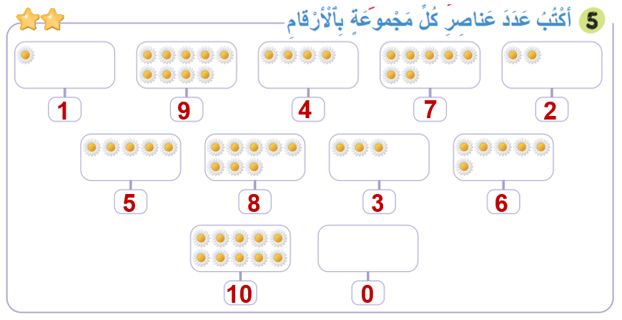
صححوا

Slide 67
(ة)خاص بالأستاذ
اختتام الدرس
5

Slide 68
انتبهوا جيدا! في المنزل، ستنجزون الأنشطة المتبقية على الصفحتين 22 و23.

Slide 69


في الحصة القادمة، سنقوم بتصحيح التمارين المنجزة في المنزل. إلى اللقاء

Slide 70

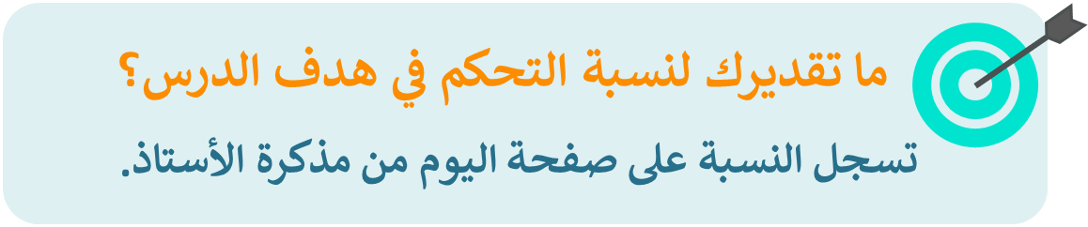
(ة)خاص بالأستاذ
بناء على إنجازات المتعلمين خلال الممارسة المستقلة

